Slide 1




CHÀO MỪNG CÁC EM ĐẾN VỚI BUỔI HỌC HÔM NAY

Slide 2



KHỞI ĐỘNG
Trong dự án Trường học xanh của em có cần tính toán không?
Nếu cần tính toán thì phép toán là gì?

Slide 3

BÀI 7: TÍNH TOÁN TỰ ĐỘNG TRÊN BẢNG TÍNH

Slide 4




Kiểu dữ liệu trên bảng tính
NỘI DUNG BÀI HỌC
Công thức trong bảng tính
Sao chép ô tính chứa công thức
Thực hành: Nhập thông tin dự kiến số lượng cây cần trồng của dự án

Slide 5

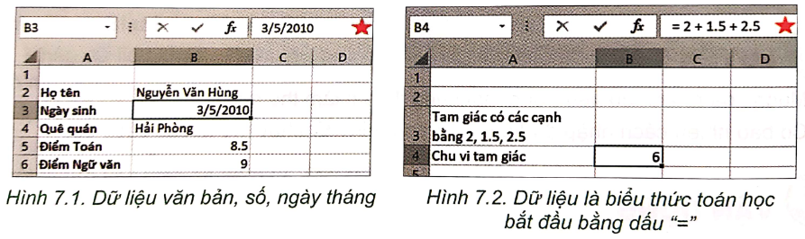

1. Kiểu dữ liệu trên bảng tính
Hoạt động 1
Quan sát Hình 7.1, Hình 7.2 và trả lời câu hỏi
1. Bảng tính điện tử nhận biết được các kiểu dữ liệu nào?
2. Các kiểu dữ liệu đó được thể hiện như thế nào trong bảng tính?

Slide 6



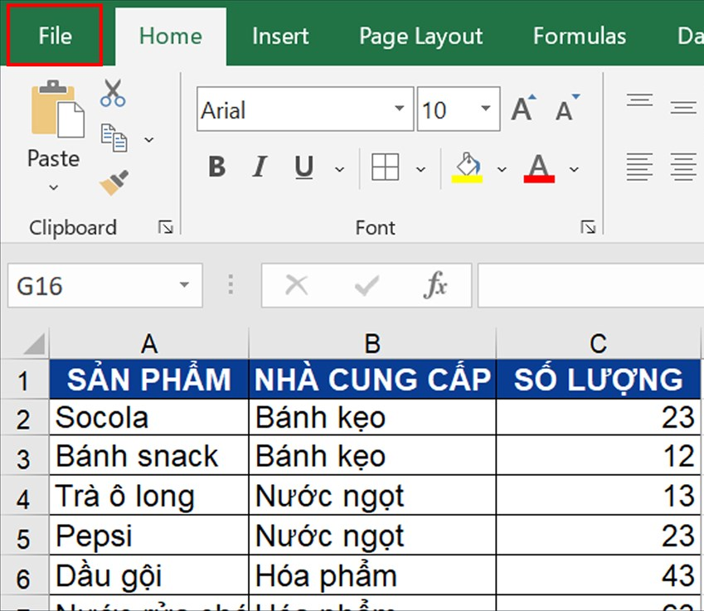

Trả lời
1. Bảng tính tự nhận biết dữ liệu là số, chữ hoặc ngày tháng.
2. Bảng tính tự động căn chỉnh theo kiểu dữ liệu vừa nhập.

Slide 7

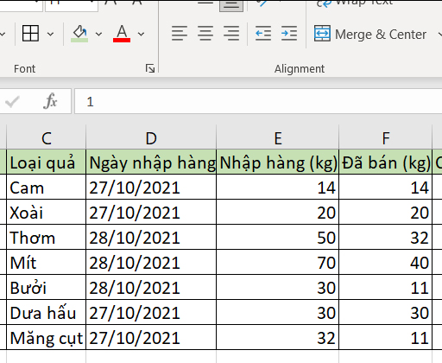


Khi nhập dữ liệu vào các ô, phần mềm sẽ tự động nhận biết được kiểu dữ liệu và hiển thị theo khuôn dạng mặc định.
Các kiểu dữ liệu cơ bản mà phần mềm nhận dạng được là văn bản, số, ngày tháng,…

Slide 8
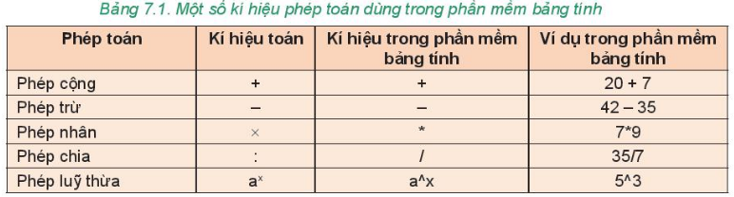

Khả năng hỗ trợ tính toán là đặc trưng ưu việt của các chương trình bảng tính.
Muốn nhập công thức cần gõ dấu “=” đầu tiên, sau đó gõ biểu thức.
Các phép toán đơn giản là +, –, *, /, ^.
Công thức tính toán có thể chứa các số, phép toán và các dấu ngoặc tròn.

Slide 9
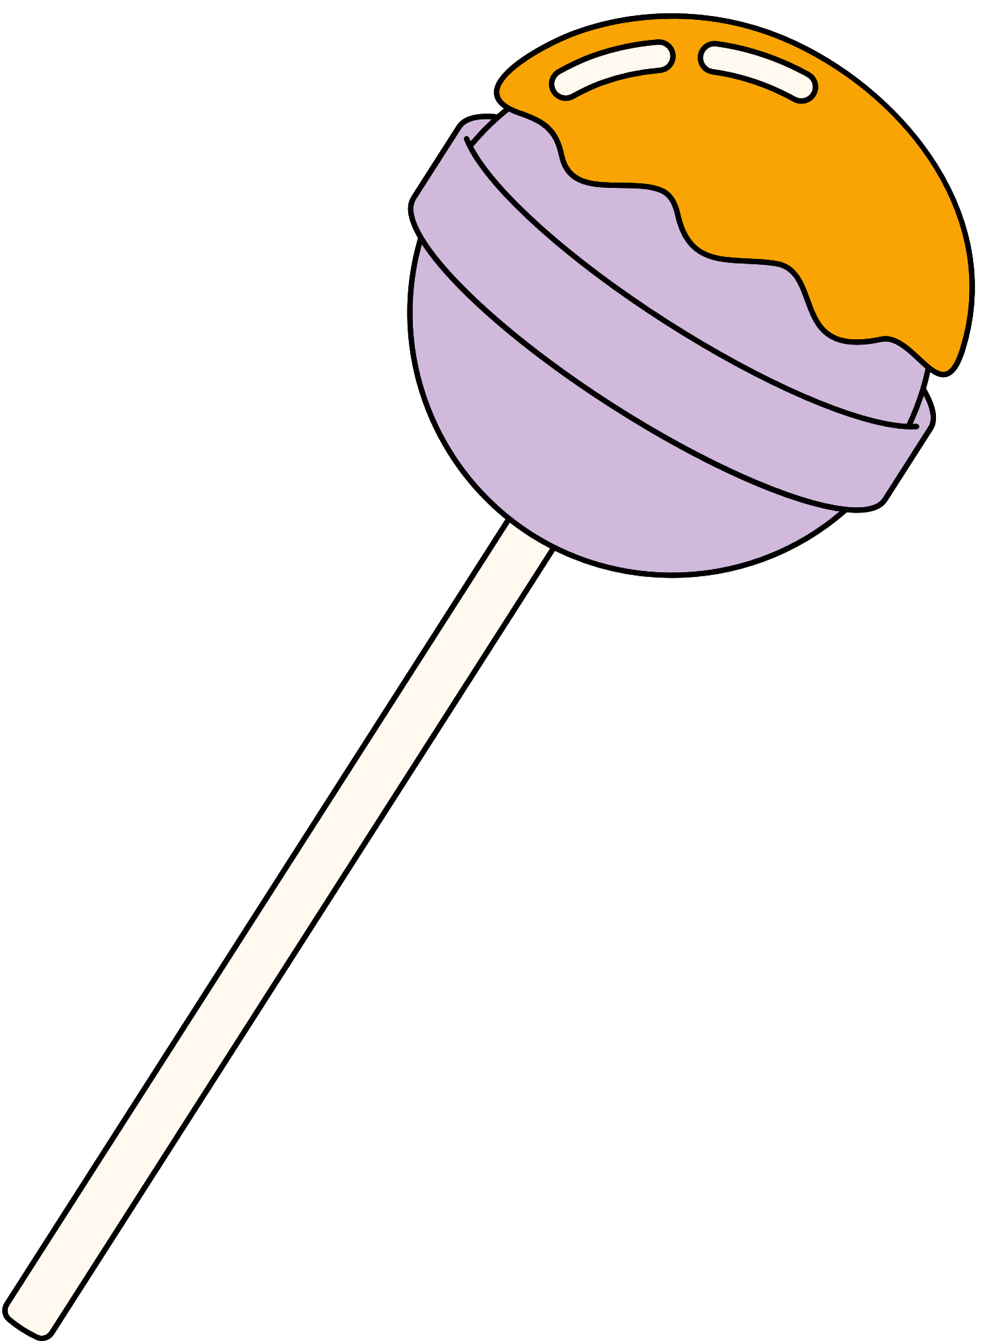
TRÒ CHƠI “GHI NHỚ”
Luật chơi: Hai đội chơi viết lại các biểu thức toán học bằng công thức toán học đúng trong phần mềm bảng tính để có thể hiển thị ra kết quả mà không bị lỗi. Đội nào tìm ra kết quả các kiểu thức nhanh nhất và đúng nhất sẽ dành chiến thắng.

Slide 10
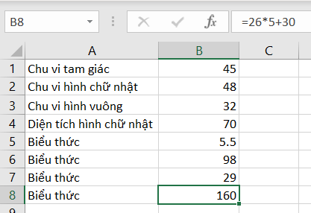
1. Chu vi hình tam giác: 26 + 14 + 5 | 5. Biểu thức: (8 + 3) x 4 : 2
2. Chu vi hình chữ nhật: (15 + 9) x 2 | 6. Biểu thức: (5 + 2)² + (4 + 3)²
3. Chu vi hình vuông: 8 x 4 | 7. Biểu thức: 36 : 4 + 20
4. Diện tích hình chữ nhật: 7 x 10 | 8. Biểu thức: 26 x 5 + 30

Slide 11
HỘP KIẾN THỨC
Mỗi ô dữ liệu trong bảng tính sẽ thuộc một trang các kiểu sau:
Kiểu dữ liệu số, chữ, ngày tháng được nhập trực tiếp.
Kiểu dữ liệu công thức được nhập theo cú pháp: =<biểu thức>.

Slide 12
Trong phần mềm bảng tính, công thức tính nào dưới đây sai? Vì sao?
A. = 5^2 + 6*101
B. = 6*(3+2))
C. = 2(3+4)
D. = 1^2 + 2^2
→ công thức đúng
→ công thức sai vì thừa một dấu ngoặc “)”
→ công thức sai vì giữa 2 và (3+4) không có phép toán
→ công thức đúng

Slide 13
2. Công thức trong bảng tính
Em hãy cho biết, nếu nhập công thức vào một ô tính và tính toán với giá trị nằm ở các ô khác thì phải làm thế nào?
Nếu công thức là biểu thức tính toán trên dữ liệu các ô khác thì cần đưa địa chỉ các ô này vào biểu thức cần tính toán.

Slide 14
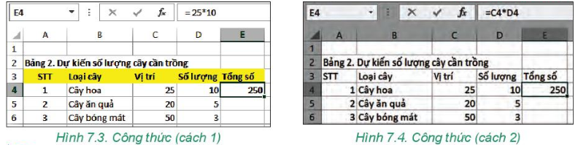
Tổng số cây sẽ được tính như nào?
Tổng số cây = Vị trí x Số lượng.

Slide 15
Công thức cần nhập tại ô E4 ở mỗi hình là gì?
Nếu sửa hoặc nhập lại dữ liệu thì kết quả trong ô E4 ở mỗi hình có thay đổi không?
Hình 7.3: Tổng số “= 25*10”
Hình 7.4: Tổng số “=C4*D4
Trả lời
Hình 7.3: không thay đổi → công thức tính không đúng nữa.
Hình 7.4: thay đổi theo dữ liệu nhập lại → công thức tính vẫn đúng.

Slide 16
HỘP KIẾN THỨC
Khi nhập công thức mà các tham số của chúng liên quan hoặc phụ thuộc vào các ô khác thì trong công thức phải ghi địa chỉ các ô đó, chứ không ghi giá trị.
Ý nghĩa tính toán tự động của công thức: Khi các ô liên quan bị thay đổi dữ liệu, công thức sẽ tự động thay đổi theo và luôn đúng.

Slide 17
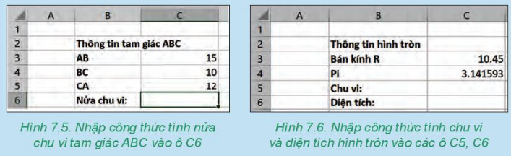
Trong các trường hợp sau, công thức cần nhập tại ô tính là gì?

Slide 18
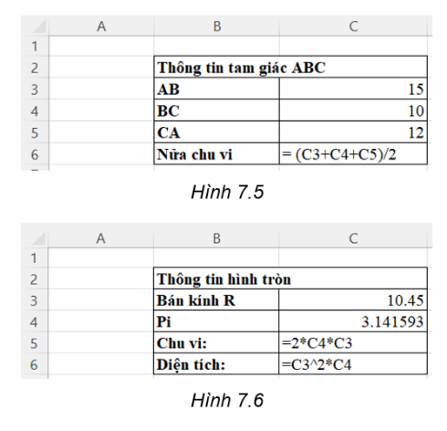
Hình 7.5: Công thức cần nhập tại ô C6 là = (C3+C4+C5)/2
Hình 7.6: Công thức cần nhập tại ô C5 là 2*C3*C4. Công thức cần nhập tại ô C6 là = C3*C3*C4 hoặc = C3^2*C4.

Slide 19
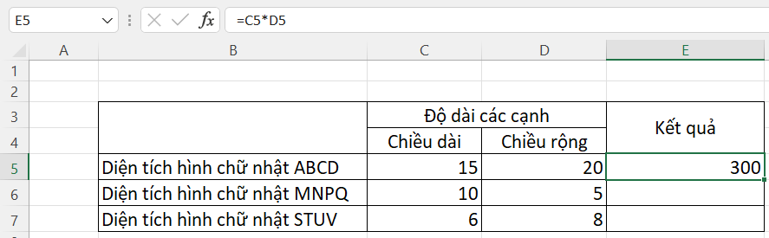
3. Sao chép ô tính chứa công thức
Ví dụ 1: Em hãy sao chép công thức ở ô E5 xuống ô E6, E7 để tính diện tích hình chữ nhật MNPQ và hình chữ nhật STUV.

Slide 20
Hoạt động 3.1. Khi sao chép ô tính chứa công thức hoặc vùng có chứa công thức thì các công thức này sẽ được sao chép như thế nào?
Trả lời
Khi sao chép công thức thì các công thức bị thay đổi nhưng vẫn bảo toàn quan hệ tương đối giữa địa chỉ các ô có trong công thức và địa chỉ ô chứa công thức.

Slide 21
Hoạt động 3.2. Chức năng tính toán tự động của công thức có được bảo toàn hay không khi sao chép dữ liệu? Nếu có thì được thể hiện như thế nào?
Trả lời
Khi sao chép công thức, do tính chất bảo toàn quan hệ địa chỉ tương đối trên nên tính năng tính toán tự động của công thức sẽ không thay đổi.

Slide 22
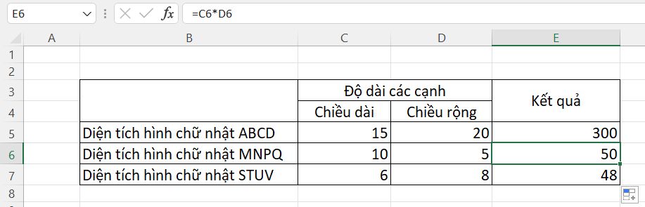
Kết quả

Slide 23
* Các bước sao chép ô tính chứa công thức:
Bước 1: Chọn ô tính chứa dữ liệu cần sao chép (ô E4).
Bước 2: Nhấn tổ hợp phím Ctrl+C để sao chép dữ liệu có công thức.
Bước 3: Đánh dấu vùng muốn sao chép dữ liệu đến (E5:E6).
Bước 4: Nhấn tổ hợp phím Ctrl+V để dán dữ liệu.

Slide 24
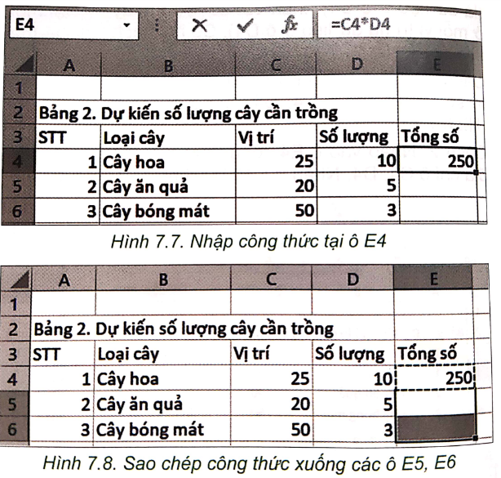
HỘP KIẾN THỨC
Khi sao chép một ô có công thức chứa địa chỉ, các địa chỉ được điều chỉnh để giữ nguyên vị trí tương đối giữa ô chứa công thức và ô có địa chỉ trong công thức.
Chức năng tính toán tự động của phần mềm bảng tính còn được thể hiện khi sao chép công thức.

Slide 25
Câu 1. Trong ví dụ trên nếu chúng ta sao chép công thức từ ô E4 sang ô E10 thì công thức tại ô E10 là gì?
Nếu sao chép công thức sang E10 thì công thức trở thành: = C10*D10.

Slide 26
Câu 2. Giả sử tại ô G10 có công thức G10 = H10 + 2*K10. Nếu sao chép công thức này đến ô G12 thì công thức sẽ thay đổi như thế nào?
Công thức đến ô G12 là: = H12 + 2*K12.

Slide 27
4. Thực hành: Nhập thông tin dự kiến số lượng cây cần trồng của dự án.
Nhiệm vụ:
Tạo trang tính mới trong bảng tính của dự án để nhập dữ liệu dự kiến số lượng cây trồng cho dự án.
Nhập dữ liệu cho trang tính.
Thiết lập công thức tính tổng số cây mỗi loại và tổng số cây của tất cả các loại.
Thực hiện các thao tác định dạng dữ liệu cho bảng tính.

Slide 28
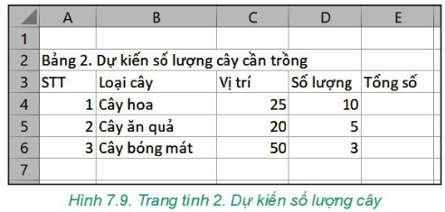
Bước 1: Mở tệp THXanh.xlxs.
Bước 2: Nháy chuột vào nút tại vùng tên trang tính để tạo một trang tính mới. Nhập tên trang tính là 2. Dự kiến số lượng cây và nhập dữ liệu như Hình 7.9.

Slide 29
Bước 3: Nhập công thức = C4*D4 vào ô E4, sau đó sao chép công thức này xuống các ô E5 và E6.
Bước 4: Tại ô E7 thiết lập công thức tính tổng của cả ba loại cây dự kiến trồng. Cụ thể là nhập vào ô E7 công thức = E4+E5+E6.
Bước 5: Định dạng chữ đạm và màu nền vàng cho ô A2 và hàng tiêu đề của bảng (hàng 3). Cột STT căn giữa. Điều chỉnh độ rộng cột để hiển thị đủ dữ liệu.
Bước 6: Lưu lại kết quả.

Slide 30
LUYỆN TẬP
Câu 1. Bạn Trung muốn nhập một công thức vào phần mềm bảng tính, bạn Trung nhập theo cách nào sau đây sẽ cho ra kết quả đúng?
A. = 6*2 + 7*3
B. 6*2 + 7*3
C. 6 x 2 + 7 x 3
D. = 6x2 + 7x3

Slide 31
Câu 2. Phần mềm bảng tính có chức năng gì đặc biệt so với các phần mềm soạn thảo?
A. Soạn thảo văn bản
B. Trình chiếu bài thuyết trình
C. Tính toán tự động
D. Sao lưu văn bản.

Slide 32
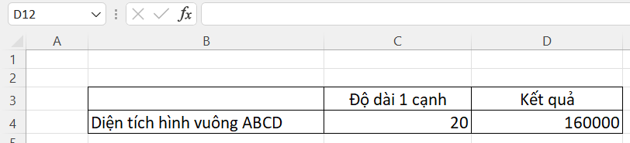
Câu 3. Bạn Nam muốn nhập công thức tính diện tích hình vuông (S = a²), khi bạn Nam muốn thay đổi độ dài cạnh hình vuông thì bạn nên nhập công thức như thế nào để kết quả cũng tự động thay đổi theo?
A. = C4²
B. = 20^2.
C. = 20²
D. = C4^2

Slide 33
Câu 4. Ô E5 có công thức là (C5 + D5)*2. Nếu sao chép công thức này đến ô E10 thì công thức sẽ thay đổi như thế nào?
A. = (C10 + D10)*2
B. (C10 + D10)*2
C. = C10 + D10*2
D. = C5 + D5)*2

Slide 34
Câu 5. Ô F3 có công thức (B3 + C3)^2 + (D3 + D3)*2. Nếu sao chép công thức này đến ô F5 thì công thức sẽ thay đổi như thế nào?
A. = ((B5 + C5)^2 + (D5 + D5)*2
B. = (B5 + C5)^2 + (D5 + D5)*2
C. = (B5 + C5)^2 + (D5 + D5)*2)
D. = (B5 + C5)^2) + (D5 + D5)*2

Slide 35
Bài tập 1. Em hãy tạo một trang tính mới trong bảng tính của dự án, đặt tên là 3.Tìm hiểu giống cây. Tiến hành nhập dữ liệu là danh sách các loại cây cụ thể và đơn giá. Định dạng cho trang tính như Hình 7.10 và lưu lại kết quả.

Slide 36
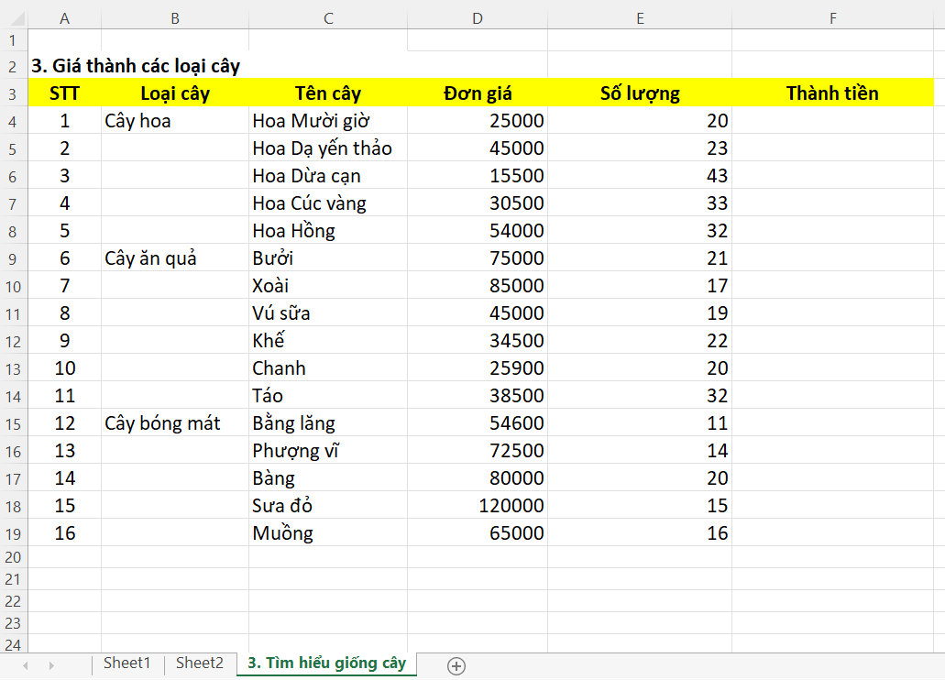
Gợi ý

Slide 37
Bài tập 2. Nhập công thức = D4* E4 vào ô F4. Sao chép ô F4 xuống các ô từ F5 đến F19 để tính giá trị cột Thành tiền.
Hình 7.10. Trang tính 3. Tìm hiểu giống cây

Slide 38
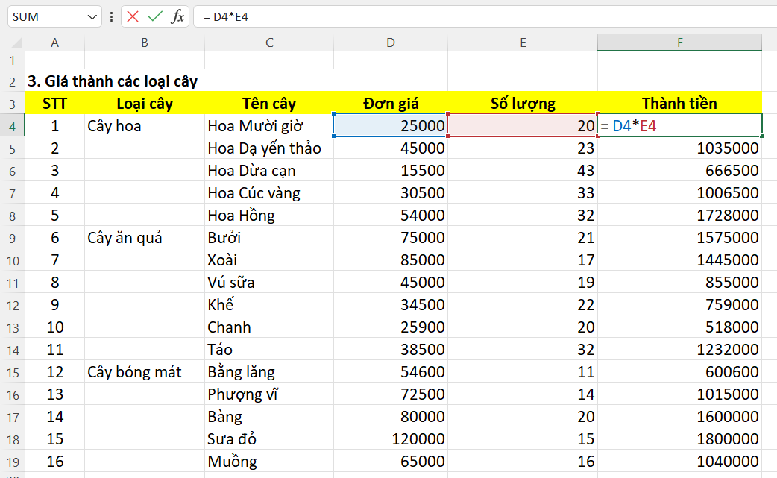
Gợi ý

Slide 39
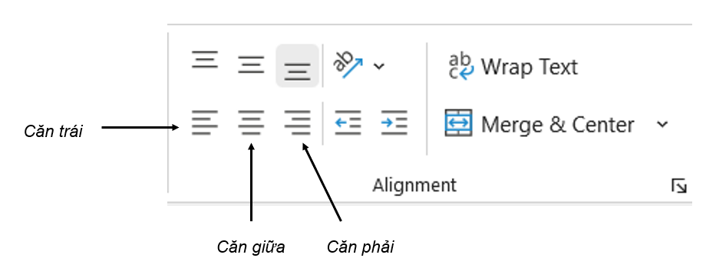
VẬN DỤNG
Bài tập 1: Phần mềm bảng tính mặc định căn phải các giá trị số và ngày tháng, căn trái dữ liệu là văn bản. Em có thể thay đổi lại cách căn lề cho dữ liệu số, ngày tháng và văn bản được không? Nếu có thì bằng lệnh nào?
Trả lời
Có thể thay đổi lại cách căn lề cho dữ liệu số, ngày tháng và văn bản bằng các lệnh ở ô lệnh Alignment:

Slide 40
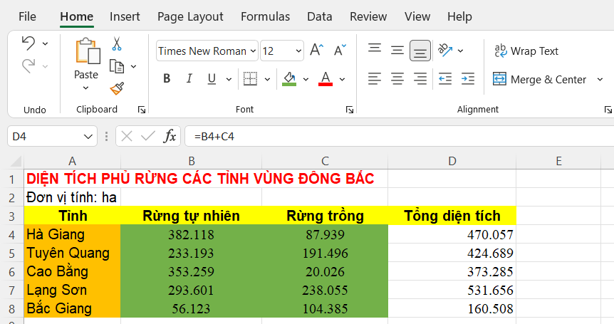
Bài tập 2. Em hãy tạo một bảng tính mới, nhập dữ liệu cho bảng tính như Hình 7.11, nhập công thức tính tổng diện tích rừng cho tỉnh Hà Giang và sao chép công thức để tính cho các tỉnh còn lại. Lưu tệp bảng tính với tên Dientichrung.xlsx.
Hình 11. Dữ liệu diện tích rừng

Slide 41
Gợi ý

Slide 42

HƯỚNG DẪN VỀ NHÀ
Ôn lại kiến thức đã học.
Làm bài tập trong Sách bài tập Tin học 7.
Đọc và tìm hiểu trước Bài 8: Công cụ hỗ trợ tính toán

Slide 43


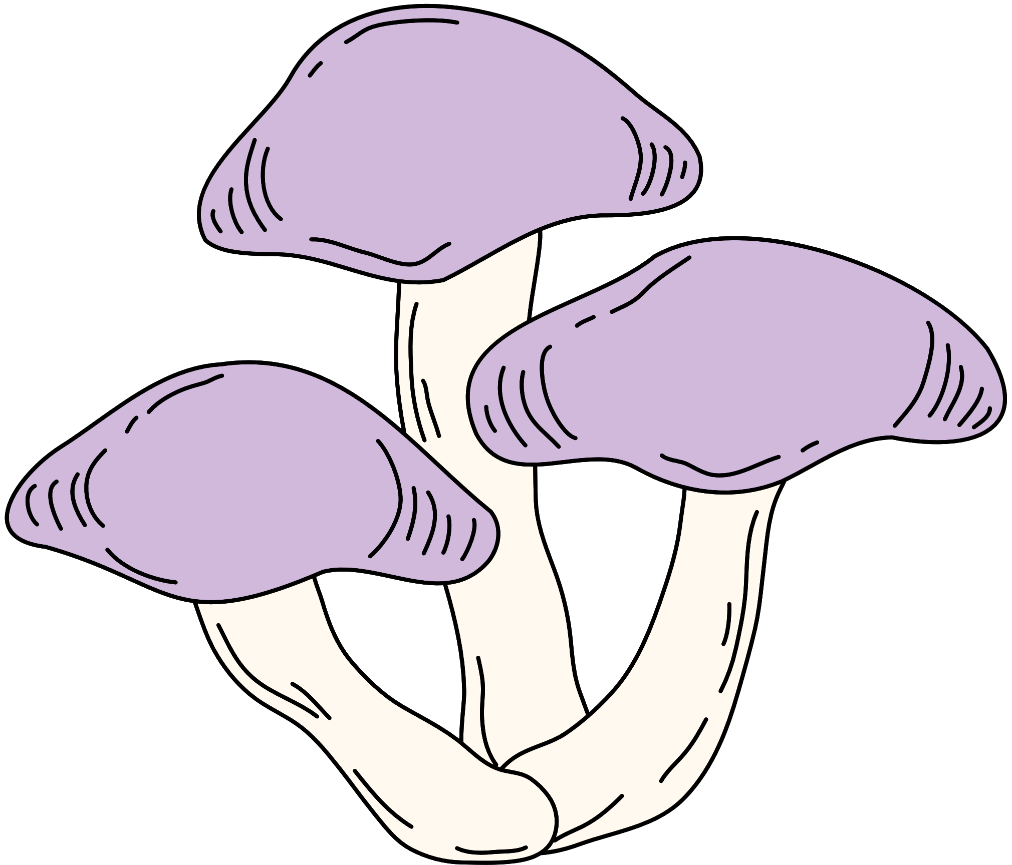

CẢM ƠN CÁC EM ĐÃ LẮNG NGHE BÀI GIẢNG

